Slide 1
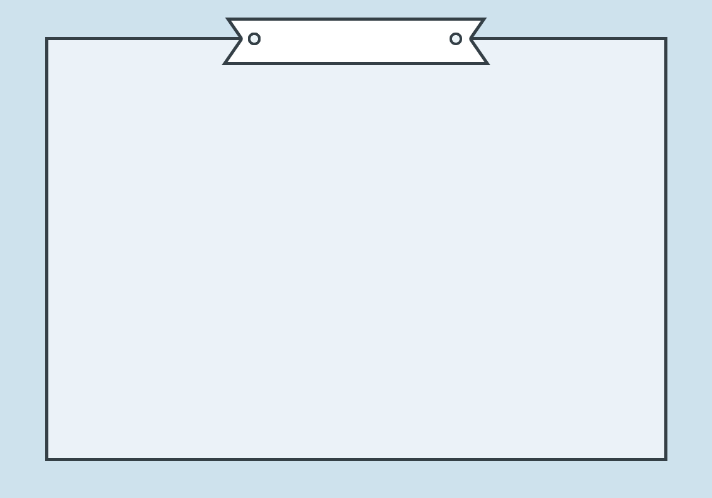
9주차 발표
2 조
3단계: DeepSpeech 물리적 적대적 공격
발표자 최태정

Slide 2
1
DeepSpeech 물리적 적대적 공격

Slide 3
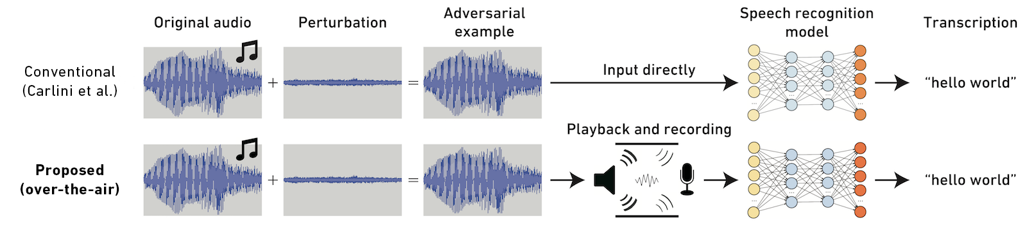
1
물리적 공격에 대한 강력한 오디오 적대적 사례
Robust Audio Adversarial Example for a Physical Attack (Hiromu Yakura and Jun Sakuma)
생성된 적대적 예제-> 인식 모델에 직접 공급
실제 세계 (재생 환경의 잔향 및 소음으로 인해 물리적 공격 수행 불가)
실제 환경에서 재생,녹음 후 인식 모델에 공급> 발생하는 변동 시뮬레이션
강력한 오디오 물리적 적대적 사례
실제 물리적 공격 가능

Slide 4
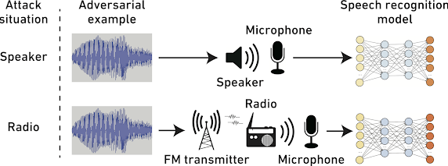
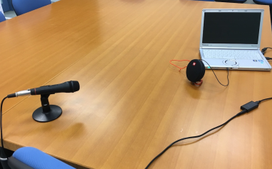
1
스피커, 라디오
두가지 공격 상황
DeepSpeech 모델
적대적 예제를 스피커로 재생, 녹음 -> 모델 인식
라디오로 재생, 녹음 -> 모델 인식
요약
무선 상에서 RNN에 기반한 음성 인식 모델을 공격할 수 있는 오디오 적대적 예시 생성
실제 환경의 잔향 및 소음 문제를 시뮬레이션 통해 해결
무선 재생으로 인한 변형을 줄이기 위해 위해 대역 통과 필터, 임펄스 응답 및 백색 가우스 잡음을 생성 프로세스에 도입하여 강력한 적대적 사례를 생성
청취 실험으로 적대적 공격이 거의 사람에게 인식 불가함 확인

Slide 5
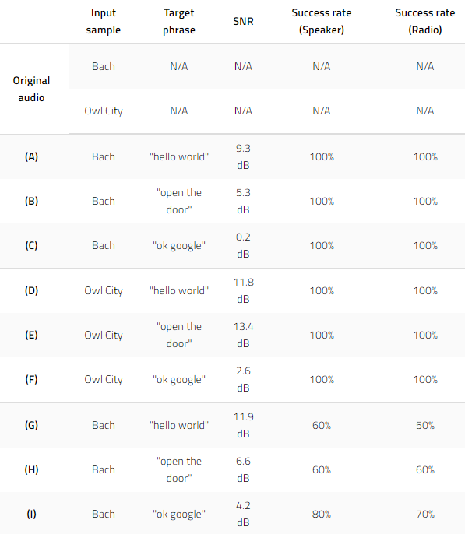
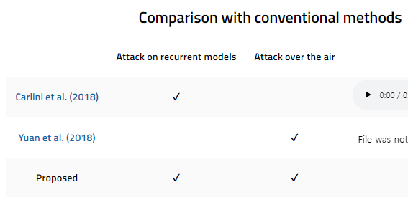
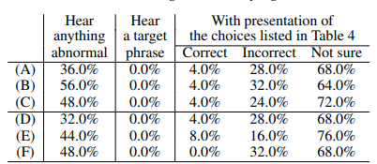
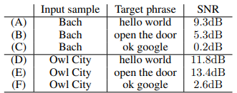
1
각 적대적 예제 재생 녹음 횟수 10번, Deepspeech 모델로 인식
기존 방법과 비교
듣기 실험 (사람 인식 여부)

Slide 6
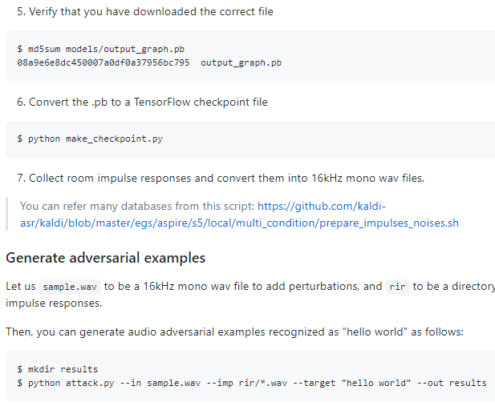
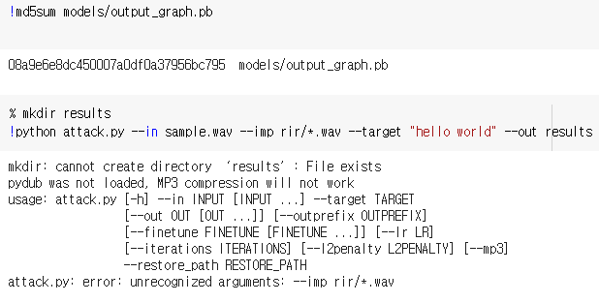
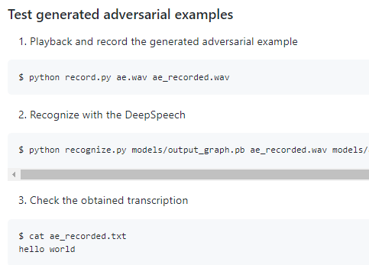
1
https://github.com/hiromu/robust_audio_ae
적대적 예시 생성 중 오류
예상 결과

Slide 7
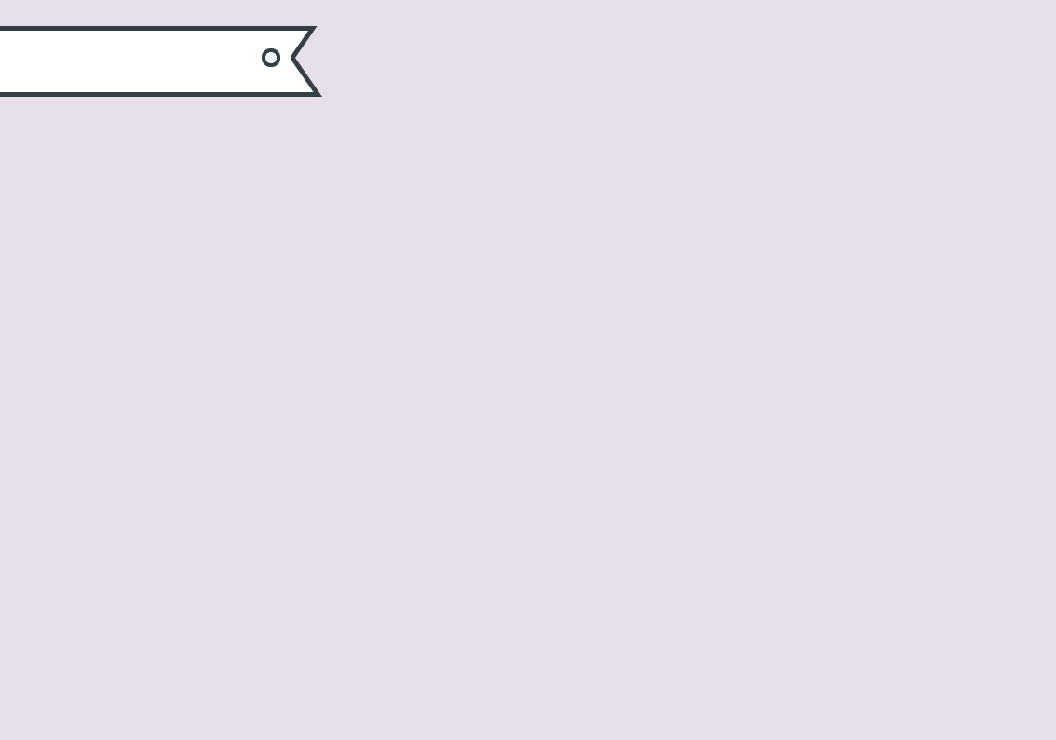
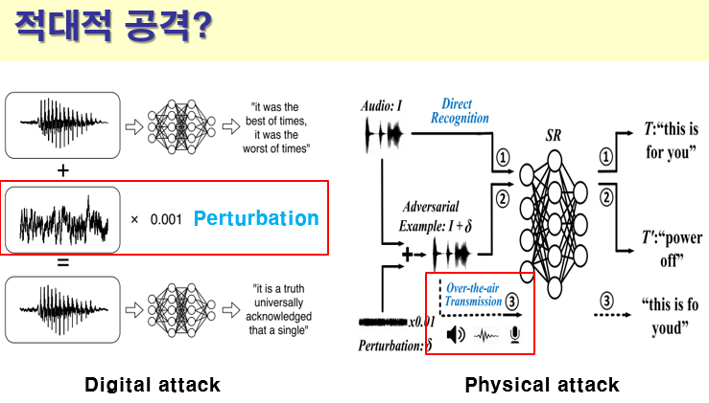
다음 계획
DeepSpeech 물리적 적대적 공격 실습 오류 해결
적대적 공격 이해

